Slide 1
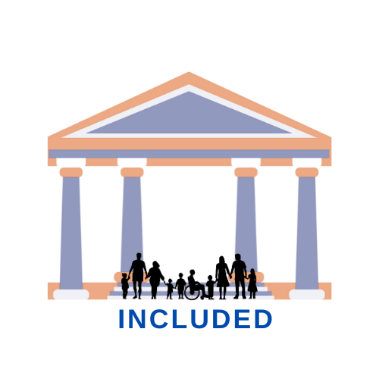

Blended Learning-Kurs
Förderung der integrativen Beschäftigung im GLAM-Sektor durch offene Innovation
Modul 1: Digitale Transformation Post-COVID im GLAM-Sektor
Sitzung 4
Entwickelt von:
SYNTHESIS Zentrum für Forschung und Bildung
"Gefördert durch die Europäische Union. Die geäußerten Ansichten und Meinungen sind jedoch ausschließlich die des Autors/der Autoren und spiegeln nicht unbedingt die der Europäischen Union oder der OeAD-GmbH wider. Weder die Europäische Union noch die Bewilligungsbehörde können für diese verantwortlich gemacht werden." Projekt Nr.: 2022-1-AT01-KA220-ADU-00008513

Slide 2
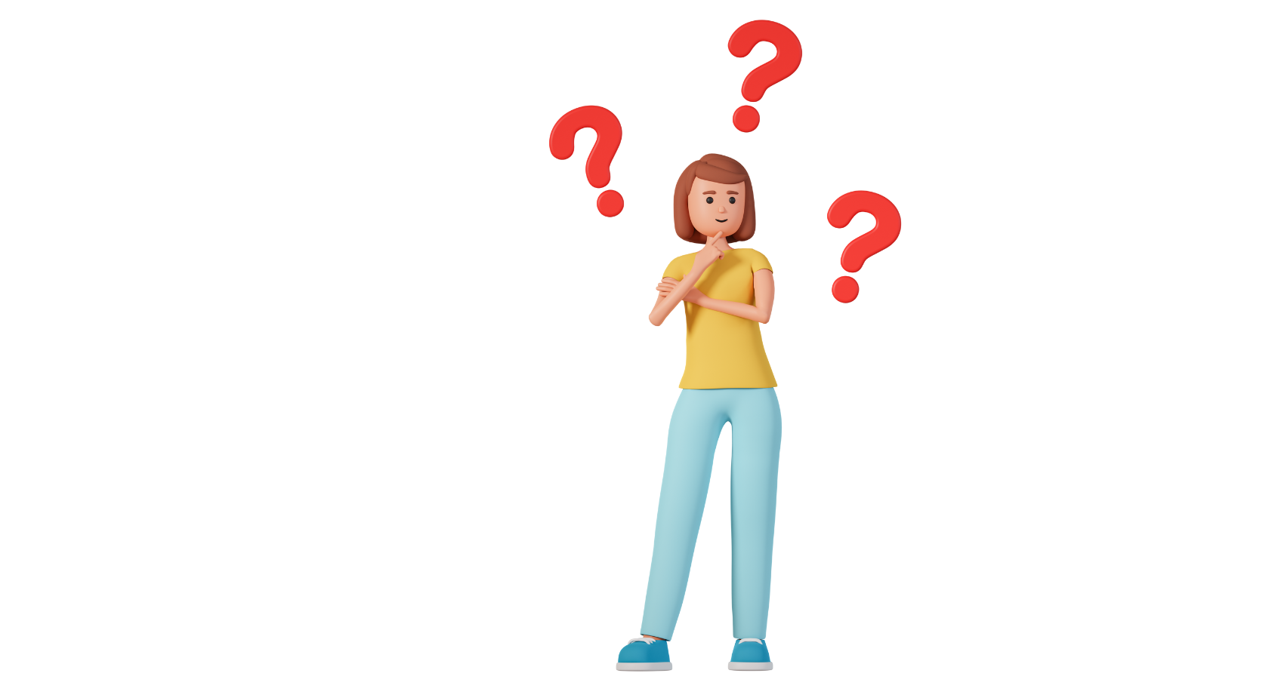

Was ist die digitale Transformation?
Was sind einige der neuen Aufgaben für GLAM-Fachleute nach COVID?
Notes:
Willkommen zum Modul "Der digitale GLAM-Sektor". Die Ziele dieser Sitzung sind zweierlei:
Erstens, um das Interesse an den für den GLAM-Sektor erforderlichen digitalen Kompetenzen zu wecken.
Zweitens, die Verbindung von digitalen Fähigkeiten und den verschiedenen Berufsrollen im GLAM-Sektor.
Was die beabsichtigten Lernergebnisse betrifft, so wird erwartet, dass die Lernenden nach Abschluss dieser Online-Sitzung grundlegende digitale Fähigkeiten im Zusammenhang mit der Arbeit im GLAM-Sektor erlernen werden.
Darüber hinaus wird erwartet, dass der Lernende nach Abschluss dieser Aufgaben die für den Erfolg im GLAM-Sektor erforderlichen Schlüsselkompetenzen definieren und abrufen kann.

Slide 3
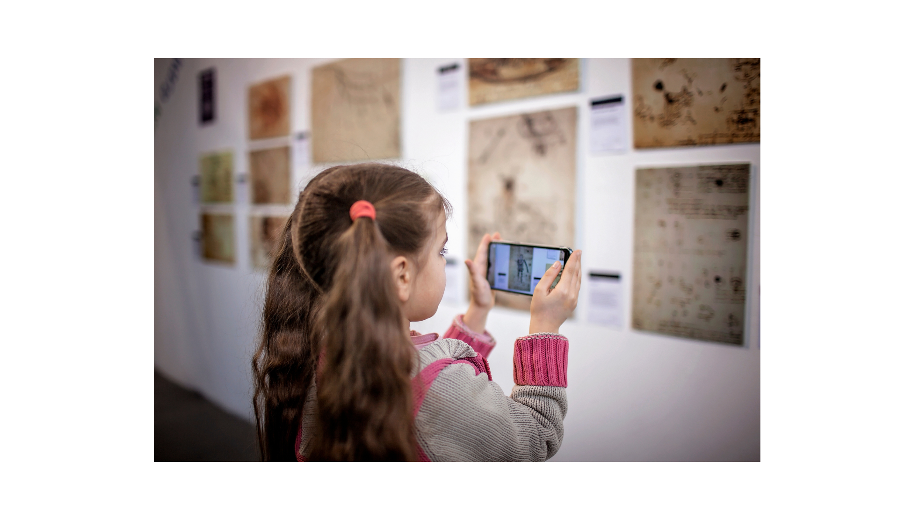
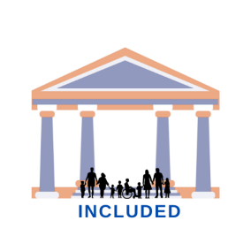
Teil 2: Museen werden digital

Slide 4

Digitalisieren oder nicht?

Slide 5
Digitale Museen
Wie können Museen von der digitalen Innovation profitieren?
Warum sind weniger als die Hälfte der weltweiten Sammlungen online?

Slide 6
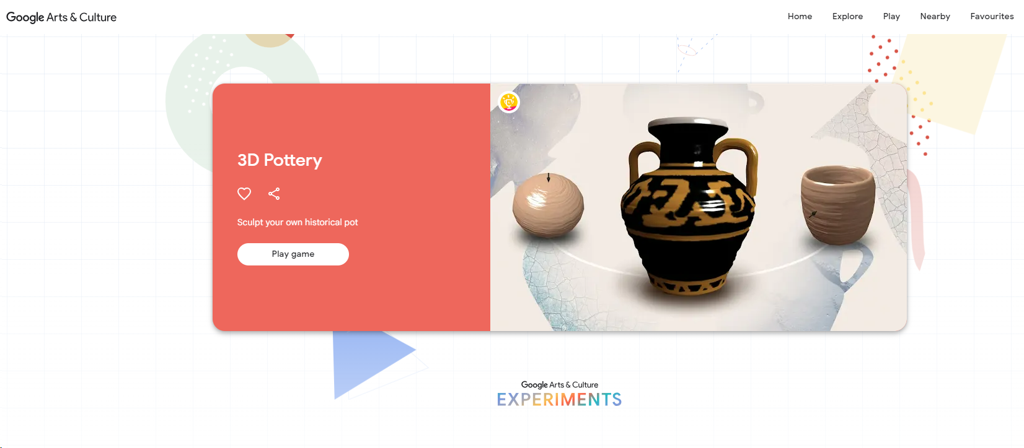
Lasst uns spielen
Besuchen Sie in Zweiergruppen den unten stehenden Link und experimentieren Sie mit 3D-Töpferwaren!
https://artsandculture.google.com/experiment/3d-pottery/nwHg1D0riJ1ltA

Slide 7
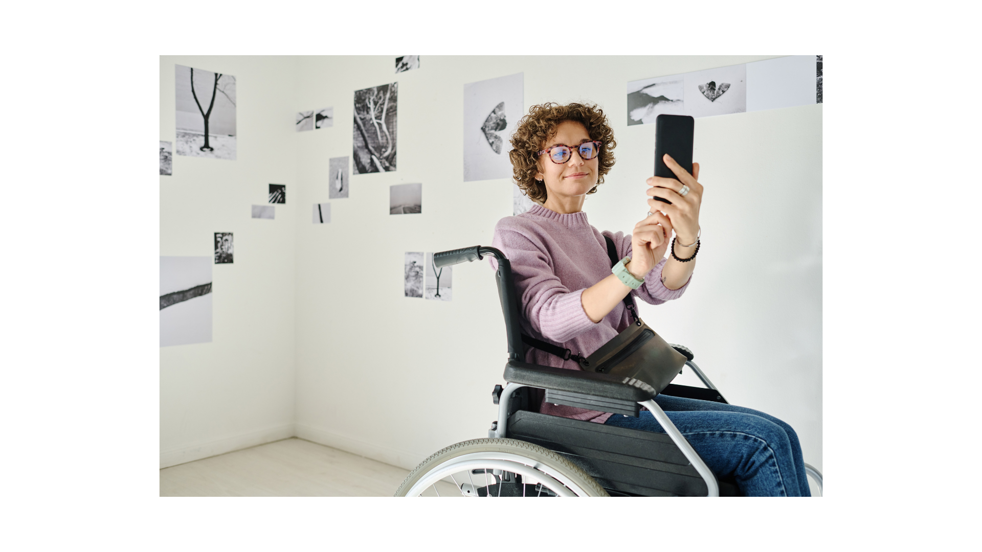
Teil 3: Digitale Sammlungen und das Online-Erlebnis

Slide 8

Die Agenda für digitale Transformation und GLAMs
Europeana, die Europäische Digitale Bibliothek, ist eine europaweite digitale Bibliothek, die Zugang zu zwei Millionen Büchern, Karten, Tonaufnahmen, Fotos, Archivdokumenten, Gemälden und Filmen aus Nationalbibliotheken und Kultureinrichtungen in den 27 Mitgliedstaaten der Europäischen Union bietet.
Notes:
Europeana, die Europäische Digitale Bibliothek, ist eine europaweite digitale Bibliothek, die Zugang zu zwei Millionen Büchern, Karten, Tonaufnahmen, Fotos, Archivdokumenten, Gemälden und Filmen aus Nationalbibliotheken und Kultureinrichtungen in den 27 Mitgliedstaaten der Europäischen Union bietet.

Slide 9
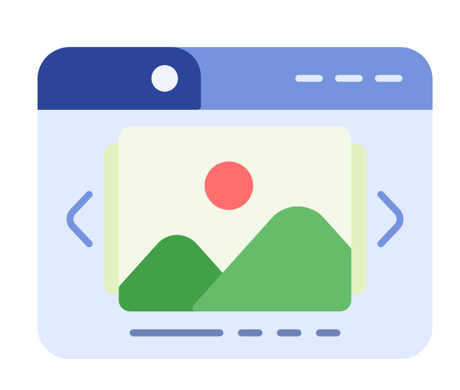
Kuratierung digitaler Sammlungen
Virtuell erstellte digitale "Objekte" finden allmählich ihren Weg in die Museumssammlungen. GLAM-Institutionen müssen die Fachkenntnisse ihrer Kuratoren in diesem wachsenden Bereich verbessern, wenn sie ihren Auftrag erfüllen wollen, kulturelles Material zu bewahren, Forschung zu betreiben und künftige Generationen zu unterrichten.
Notes:
Der Kurator für digitale Sammlungen ist verantwortlich für die Umsetzung der digitalen Strategie in Bezug auf das Sammeln, Speichern, Archivieren, Bewahren und Zugänglichmachen der digitalen Sammlungen (entweder in digitaler Form oder digitalisiert). In größeren Museen könnte dies ein eigenständiges Rollenprofil sein, während in kleineren Museen ein Kurator in diesem Bereich erfahren sein sollte.

Slide 10
Entdecken Sie das digitale Kulturerbe Europas | Europeana
Zu den Europeana-Sammlungen gehen.
Sehen Sie sich an, wie die Seite unter verschiedenen Kategorien aufgebaut ist.
Glauben Sie, dass die Plattform für unterschiedliche Lernende zugänglich ist?
Sind die Kategorien für den Benutzer geeignet, um die Sammlungen abzurufen?
Notes:
Im Jahr 2020 wurde von Europeana ein Bericht in Auftrag gegeben, um herauszufinden, wie man am besten vorankommt, um eine "digitale Transformationsagenda" innerhalb ihres Netzwerks von GLAM-Institutionen zu unterstützen und zu fördern.
Der so entstandene Begriff bildet die Grundlage für die strategischen Prioritäten von Europeana und Kultureinrichtungen in ganz Europa und darüber hinaus.
"Die digitale Transformation ist sowohl der Prozess als auch das Ergebnis des Einsatzes digitaler Technologie, um die Arbeitsweise und die Wertschöpfung einer Organisation zu verändern. Sie hilft einer Organisation, zu gedeihen, ihren Auftrag zu erfüllen und die Bedürfnisse ihrer Stakeholder zu befriedigen. Sie ermöglicht es Kulturerbe-Institutionen, einen Beitrag zur Transformation eines durch die Digitalisierung angetriebenen Sektors und eines durch die Kultur angetriebenen Europas zu leisten."

Slide 11
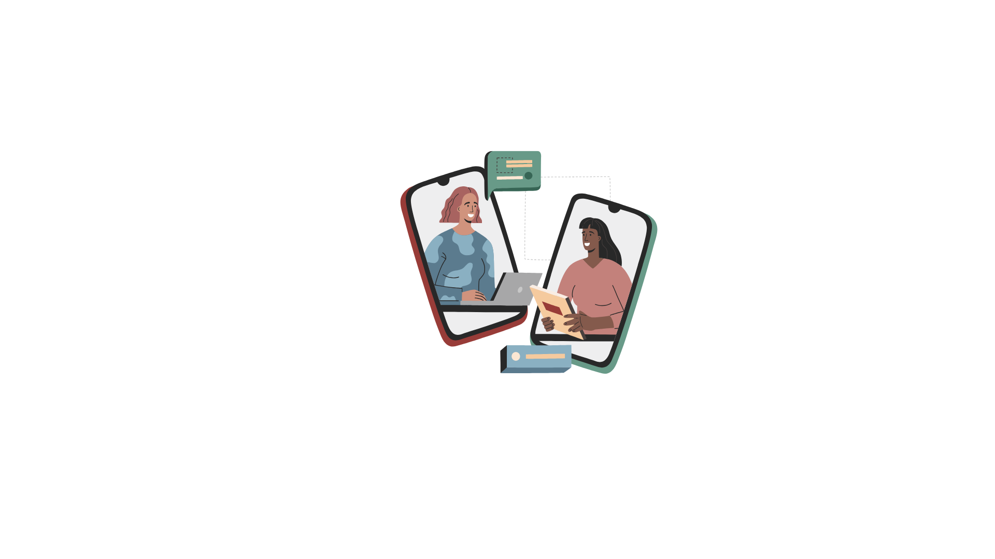
Teil 4: Digitale soziale Medien in GLAM

Slide 12
Manager für soziale Medien/Online-Community-Manager
Eine der neuen Rollen im GLAM-Sektor ist die des Online-Community-Managers. Er/sie schafft und verwaltet zugängliche und kollaborative Online-Communities für alle Interessengruppen.
Werfen Sie einen Blick auf die Social Media Policy von Heritage Digital und diskutieren Sie die verschiedenen Teile mit Ihren Kollegen und der Unterstützung Ihres Ausbilders und füllen Sie sie aus.

Slide 13
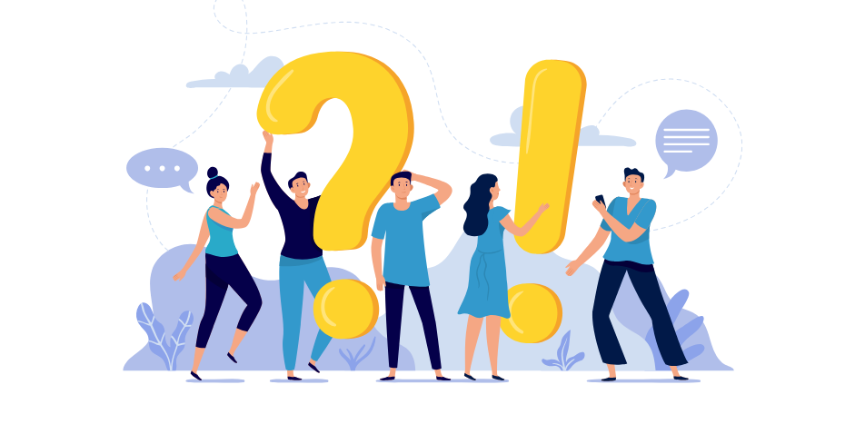
Selbstreflexion
Was sind digitale Sammlungen und was ist das entsprechende Berufsbild?
Glauben Sie, dass die Digitalisierung das Potenzial hat, die GLAM-Institutionen besser zugänglich zu machen?
Wie wirken sich die sozialen Medien auf die Zugänglichkeit aus, wenn überhaupt?

Slide 14
Referenzen
Kultur 24 (2020). Die digitale Transformationsagenda und GLAMs - Culture24 findings and outcomes, S. 14, 18.
https://pro.europeana.eu/files/Europeana_Professional/Publications/Digital%20transformation%20reports/The%20digital%20transformation%20agenda%20and%20GLAMs%20-%20Culture24,%20findings%20and%20outcomes.pdf
MuSA (2017). Neu entstehende Berufsprofile für Museumsfachleute. http://www.project-musa.eu/wp-content/uploads/2020/06/MuSA-Emerging-Job-Profiles-for-museum-professionals.pdf
https://docs.google.com/document/d/15sigmjFi0f6RQItrD9HzXXlS8k0nWdH5/edit

Slide 15

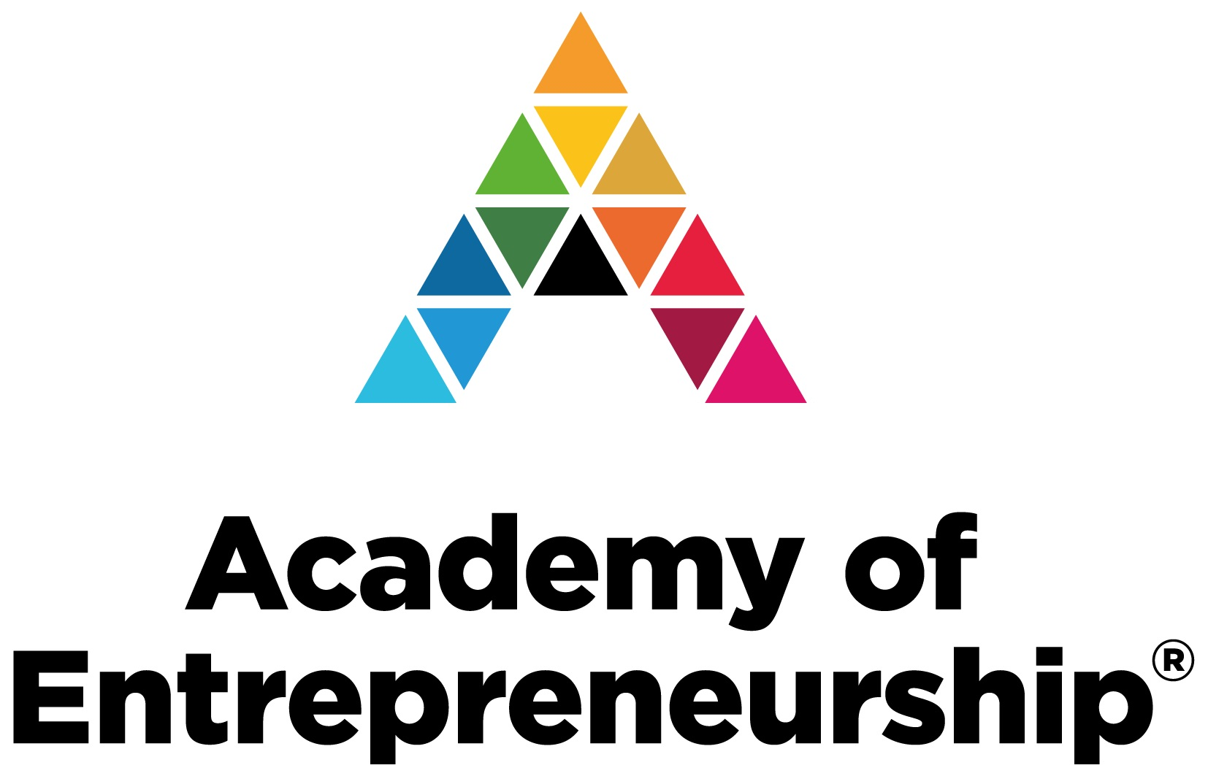

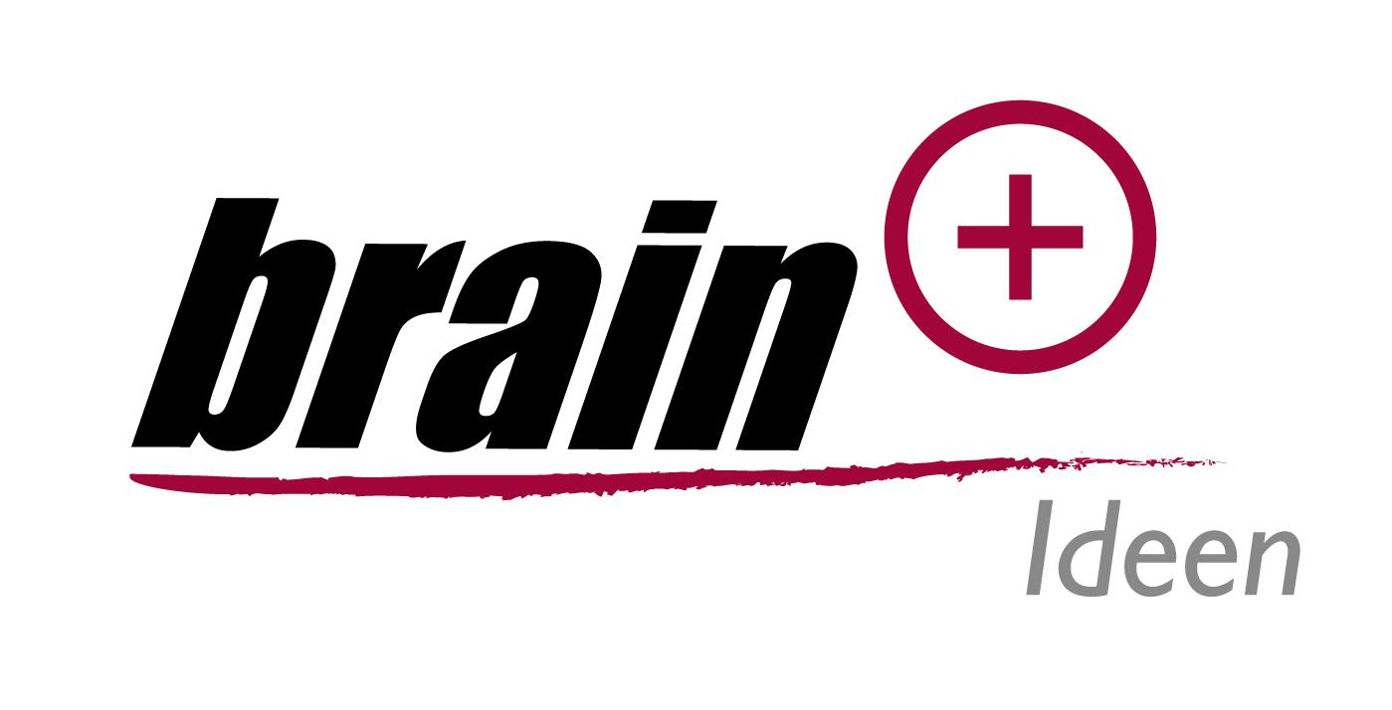

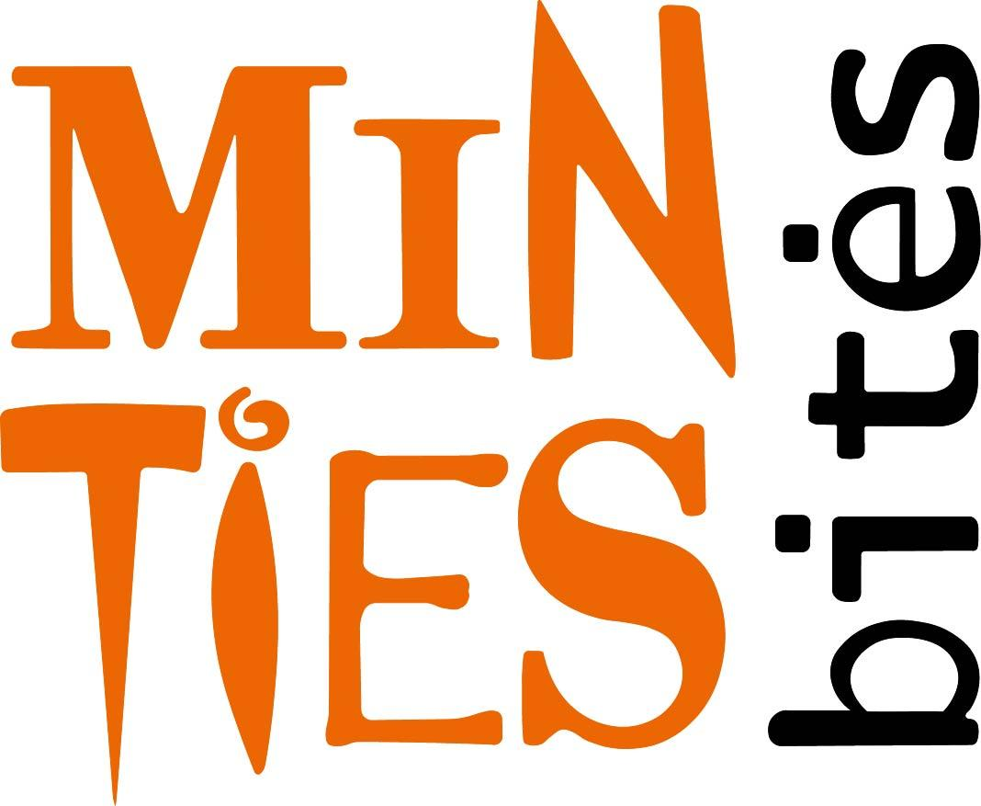
Förderung der integrativen Beschäftigung im GLAM-Sektor durch offene Innovation
Projekt Nr.: 2022-1-AT01-KA220-ADU-00008513

